Slide 1
论题1-4： 算法的基本结构
陶先平 马骏
南京大学

Slide 2
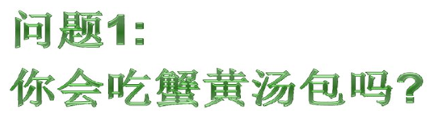
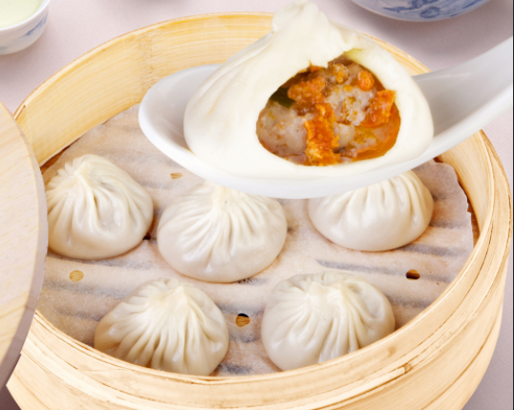
轻轻提，慢慢移，先开窗，再喝汤

Slide 3
吃一只汤包的“算法”
顺序很重要：
将包子从蒸笼中轻轻提起，and then
将包子慢慢移动到面前的碟子中，and then
在包子的上方咬开一个小口，and then
通过小口吸食包子里的汤，and then
将包子送入口中
完成！

Slide 4
顺序，是组织算法的最基本的方法
按照算法步骤，顺序书写指令

Slide 5
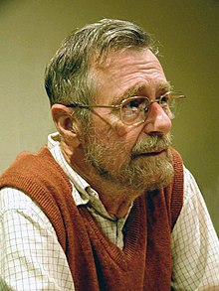
如何理解下面这句话？
My second remark is that our intellectual powers are rather geared to master static relations and that our powers to visualize processes evolving in time are relatively poorly developed. For that reason we should do our utmost to shorten the conceptual gap between the static program and the dynamic process, to make the correspondence between the program (spread out in text space) and the process (spread out in time) as trivial as possible.
----E.W.Dijkstra
https://en.wikipedia.org/wiki/Edsger_W._Dijkstra
Notes:
韩剧？

Slide 6
问题2：
但是我们并不只吃一只，怎么办？
Notes:
Copy 多份？

Slide 7
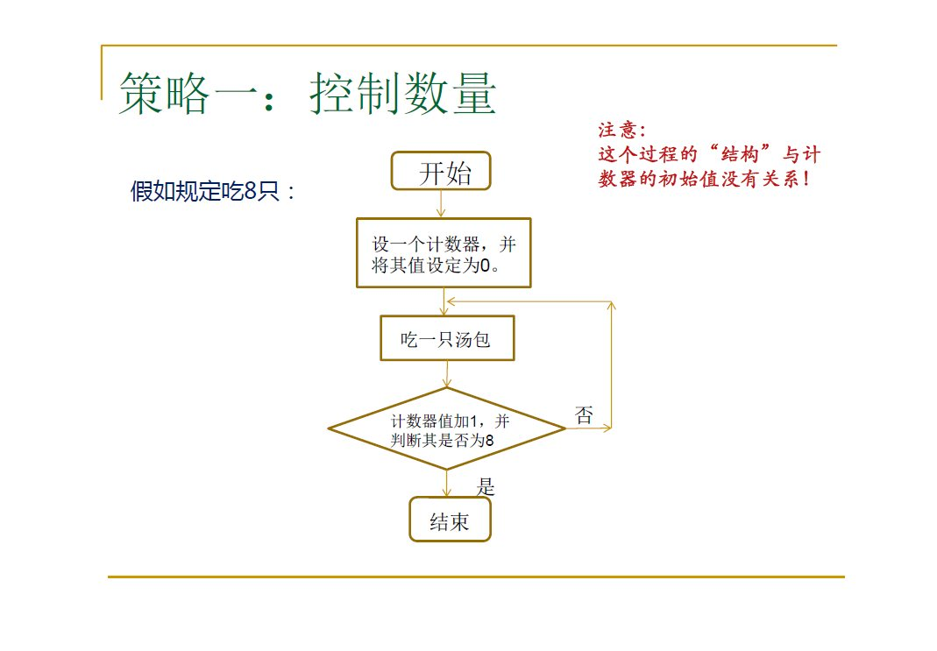
假如规定吃X只
Bound iteration
X

Slide 8
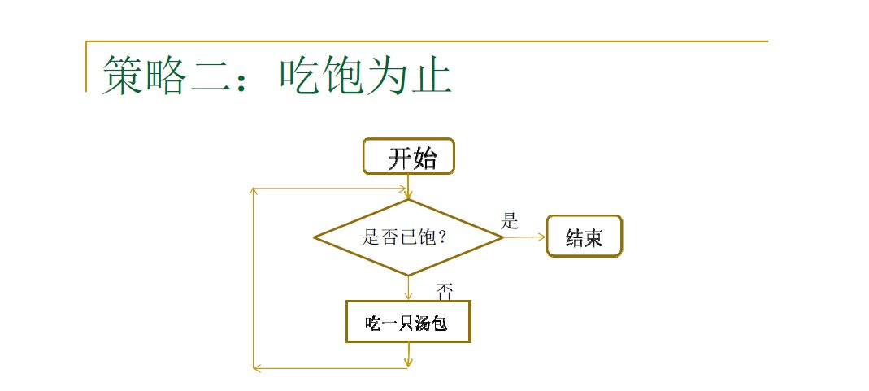
Unbound iteration
如果即使饱了，也希望再品尝一个，该怎么办？
问题：你能正确选择采用何种策略设计循环吗？

Slide 9
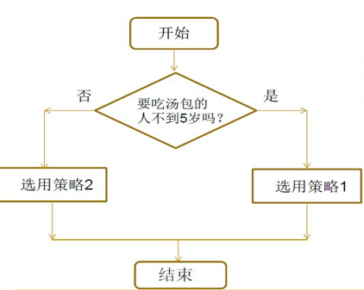
有人知道饱不饱，但有人不知道
问题：
如果要判断的情况不只有两种，该怎么办？
if(c1){
…
}else if(c2){
…
}
…
else{
…
}
switch( X){
case 1:…break;
case 2:…break;
default:…
}

Slide 10
问题：
如果说顺序、分支和循环构成了算法组织的三个基本结构，那么顺序结构是算法组织的基本中的基本。为什么？
Notes:
Code Block
冯诺依曼架构

Slide 11
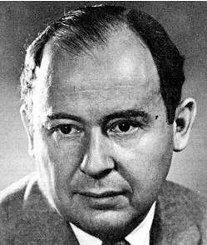
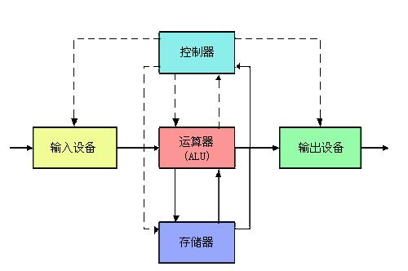
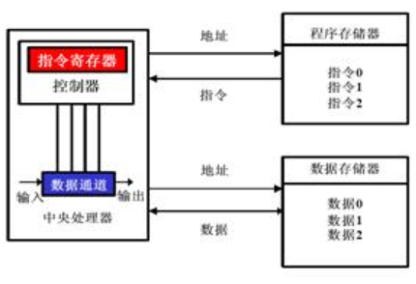
冯·诺依曼体系结构
计算机之父
John Von Neumann
1903－1957
程序存储，顺序执行

Slide 12
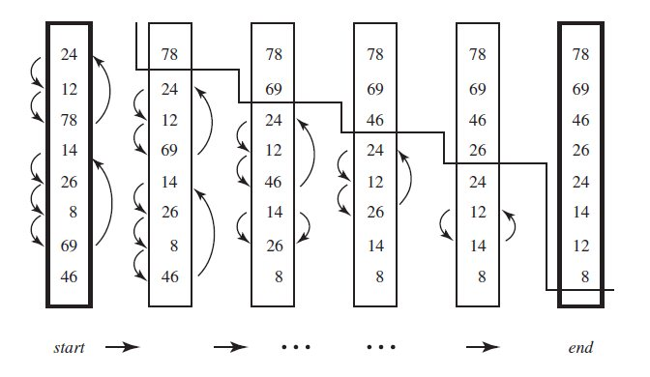
嵌套结构：循环嵌套

Slide 13
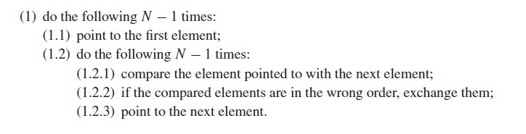
冒泡排序的算法描述

Slide 14
如何确定循环过程是正确的？
循环不变式(循环不变量)：
一个逻辑表达式
该表达式通常可用来表征循环的功能
循环初试时为真
在循环执行过程中始终为“真”
循环结束时，必定为真

Slide 15
下例的循环不变式是什么？
QUOTE:
Vector <int> list(n); // n is some positive integer
int k, indexMax;
<code which assigns values to all entries in list>
indexMax = 0;
for(k = 1; k < list.length(); k++){
// invariant true here
if (list[k] > list[indexMax])
indexMax = k;
}

Slide 16
冒泡排序的循环不变量是什么？

Slide 17
关于Goto语句
#include"stdio.h" int main(void){ int n=0; printf("input a string ：\n"); loop: if(getchar()!='\n') { n++; goto loop; } printf("%d",n); }

Slide 18
Goto语句
#include <stdio.h> int main(void){ int i, j, k; for (i = 0; i < 10; i++) for (j = 0; j < 10; j++){ for (k = 0; k < 10; k++) if (i + j + k == 10) break；
printf("%d %d %d", i, j, k);
} }
#include <stdio.h> int main(void){ int i, j, k; for (i = 0; i < 10; i++) for (j = 0; j < 10; j++){ for (k = 0; k < 10; k++) if (i + j + k == 10) goto exit_for;
}
exit_for: printf("%d %d %d", i, j, k); }
Notes:
所有总和为10的正整数三元组；
所有

Slide 19
如果不加限制地使用goto语句：
面条式的程序：
文本空间中的程序：
下锅前的面条
运行中的执行序列：
下锅后的面条
难以想象！
文本空间和时间空间上巨大的gap
Notes:
书页游戏

Slide 20
重新阅读下面这句话？
My second remark is that our intellectual powers are rather geared to master static relations and that our powers to visualize processes evolving in time are relatively poorly developed. For that reason we should do our utmost to shorten the conceptual gap between the static program and the dynamic process, to make the correspondence between the program (spread out in text space) and the process (spread out in time) as trivial as possible.
----E.W.Dijkstra
顺序结构、分支结构、循环结构这三种结构产生的gap？
Goto结构产生的gap？

Slide 21

理解并记住：
Why？

Slide 22

何为：控制结构的表达能力
Various minimal sets of control structures have been identified, meaning that in certain technical senses other control structures can be replaced by appropriate combinations of those in the minimal set, so that in practice these are the only ones needed.
Notes:
证明了顺序、分支、循环足够
而且循环可以不用

Slide 23
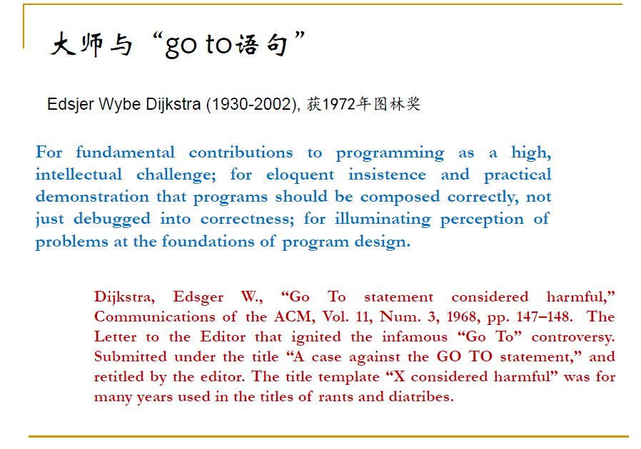
Notes:
厉害了。。。

Slide 24
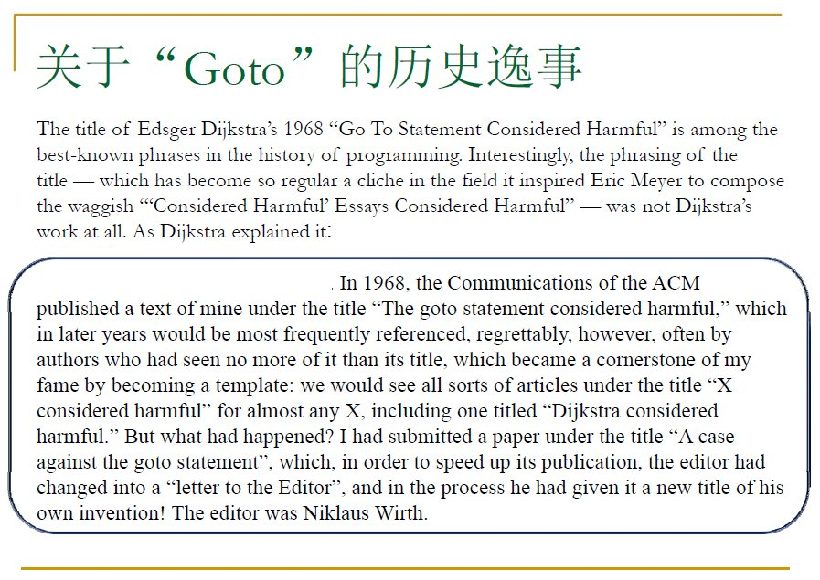
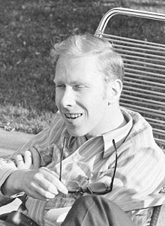
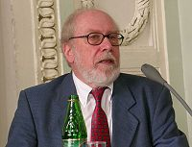
https://en.wikipedia.org/wiki/Niklaus_Wirth
Notes:
Pascal语言创建者

Slide 25
一种新的算法组织方法：子程序(过程,函数)
问题：
什么情况下，我们会想到用过程来“封装”一段算法？
问题：
过程通常都有一种叫“形式参数”的东西，你能从“过程的参数”中想到什么？

Slide 26
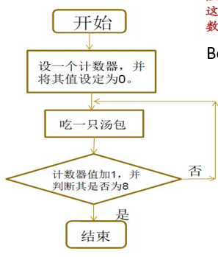
一种新的算法组织方法：子程序(过程,函数)
过程的优点：
复用
封装
抽象
丰富了算法结构：
顺序、
分支、循环
调用

Slide 27
问题
什么是Top down 或者 Bottom up算法设计方法？

Slide 28
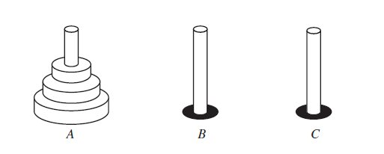
递归：自己调用自己的过程
它怎么就递归了呢？

Slide 29
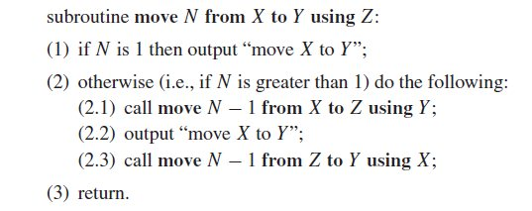
问题：它怎么就递归了呢？
定义Move N from X to Y using Z
当N=4时
X
Y
Z
Notes:
难道2.1是一定能完成的吗？

Slide 30
递归：自己调用自己的过程
例题：从一个很长的数列中，怎样找到最大的数？
问题：为什么这个问题能够用递归的方法去做？
观察：
递归调用自身时，输入的参数相比前一次调用时使用的参数，在值上通常会有什么特点？
思考：递归方法和数学归纳法有关联关系吗？

Slide 31
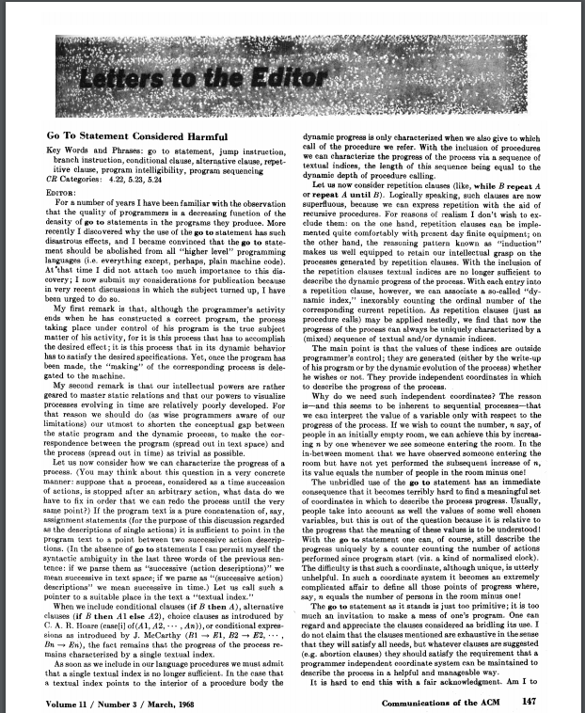
Open Topic-1
介绍“Goto Statement Considered Harmful”

Slide 32
Open Topic-2
请尝试利用if（不含else）、goto去模拟以下语句和程序：
If…else…
while
do...while
repeat … until

